Slide 1
TEATRY XVII i XVIII wieku

Slide 2
Zmiany w teatrze w Xvii i xviii w.
Teatry podzielono na dworskie i publiczne.
Rewolucyjny pomysł to projekt teatru obracającego się wokół własnej osi.
Zasadniczo zmienił się wówczas wygląd widowni (powstały loże) oraz wystrój wnętrza sali, zapełnionej posągami, kolumnami, płaskorzeźbami.
Całe nadscenie było bogato wyposażone w urządzenia służące do zmian scenografii i rozsuwania prospektów.

Slide 3
Zmiany w teatrze w Xvii i xviii w.
W XVIII wieku zachodzą dalsze zmiany w dziedzinie architektury teatralnej. Pojawia się rampa wyraźnie oddzielająca widownię od aktorów.
Ogromną wagę zaczyna się przywiązywać do dekoracji, wykonywanych specjalnie dla każdej sztuki. Oprawa sceniczna staje się tym elementem, który ma przyciągnąć widza, zaskoczyć go, zachwycić, musi zatem być wspaniała i kosztować.
Rezygnuje się z dekoracji symultanicznych - pozostałości po teatrze średniowiecznym.

Slide 4
Zmiany w teatrze w Xvii i xviii w.
Konwencjonalna dekoracja perspektywiczna najczęściej wyobraża kilka miejsc, pozostawiając środek sceny pusty.
Do oświetlenia używano świec, których długość czasu spalania się wymierzała długość aktów. Specjalnie zatrudniono osobę odpowiedzialną za przycinanie knotów w trakcie spektaklu. W przerwach świece były wymieniane.
Od początku XVIII wieku stosuje się kurtynę, jednak tylko w celu zaskoczenia widza odsłonięciem dekoracji. Koniec aktu oznaczało opuszczenie sceny przez wszystkich aktorów, toteż sztuka klasyczna musiała być tak skomponowana, by scena ani na moment nie była pusta.

Slide 5
Zmiany w teatrze w Anglii
W purytańskiej Anglii zaatakowano teatry jako siedlisko zepsucia. Kiedy w roku 1644 zburzono w Londynie sławny Globe, a wraz z nim inne teatry, część aktorów wyemigrowała, pozostała zaś część grała, mimo zakazu, w warunkach konspiracyjnych. Nadal funkcjonowały opery i koncerty, form muzycznych bowiem nie zabraniano.
W roku 1660, po powrocie z emigracji Karola II, kochającego sztukę tak jak jego ojciec, następuje w Anglii okres zwany Restauracją i teatr ponownie świetnie się rozwija.
Król i jego otoczenie starają się zapomnieć o czasach purytanizmu.

Slide 6
Zmiany w teatrze w Anglii
Antymieszczańskie nastroje dworu zahamowały na pewien czas dostęp tej warstwy społecznej do teatru.
Wynikiem takiej właśnie postawy jest wyraźne ograniczenie zasięgu teatru okresu Restauracji, czego dowodzi fakt, iż istniały wówczas tylko dwie sceny (a przez pewien czas zaledwie jedna). W zestawieniu z dziewięcioma teatrami epoki elżbietańskiej oznaczało to znaczne zmniejszenie liczby publiczności mogącej mieć dostęp do sztuki teatralnej.
Jednak wkrótce i mieszczanie zaczęli licznie odwiedzać teatry, powodując tym samym ich liczebny wzrost.

Slide 7
Zmiany w teatrze w Anglii
Nowością teatru Restauracji jest pojawienie się na scenie aktorek, na co oficjalnej zgody udzielił Karol II tuż po powrocie z emigracji.
Król mocno zaangażował się w sprawy teatru, był nie tylko krytykiem, ale ingerował również w tekst sztuki, w kwestie dotyczące dekoracji i obsady ról. Zdarzało się nawet, że wypożyczał aktorom do przedstawień szaty królewskie, w tym dwukrotnie - koronacyjne.

Slide 8
Karol II

Slide 9
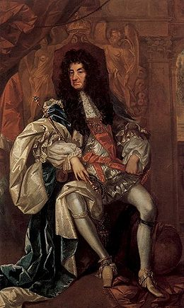
Karol II

Slide 10
teatr we Francji
W roku 1629 istnieją w Paryżu dwa teatry: trupa królewska Lecomte'a w Pałacu Burgundzkim oraz zespół Lenoira, który po licznych wędrówkach z jednej sali do drugiej osiedlił się w dzielnicy Marais.
Obok tych dwóch scen działają jeszcze inne teatry, na przykład Palais Cardinal, zaprojektowany na wzór Theatro Olimpico w Vicenzy, na życzenie kardynała Richelieu budenek z dwiema salami, na trzy tysiące i na sześćset widzów.

Slide 11
teatr we Francji
Na otwarcie teatru Palais Cardinal wystawiono utwór kardynała Richelieu i uczyniono wszystko, by olśnić publiczność kosztownym widowiskiem. Na scenie falowało morze, tryskały fontanny, zadziwiały efekty świetlne, a wszystkiemu temu towarzyszył obraz słońca, którego pozycja wyraziście znaczyła podział na przepisowe 24 godziny.
Później Richelieu ofiarował teatr królowi i jednocześnie przemianowano obiekt na Palais Royal. Na koszt monarchy dokonuje się przebudowy teatru, aby go dostosować dla szerokiej publiczności. Amfiteatralne schody zastąpione zostają trzema piętrami lóż i parterem dla stojącej publiczności.

Slide 12
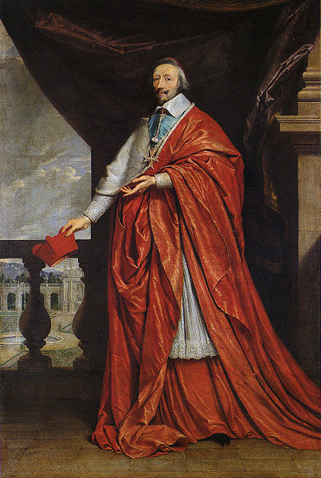
kardynał Richelieu

Slide 13
teatr we Francji w XVIII w.
W wieku XVIII Komedia Francuska kontynuuje dziedzictwo tradycji klasycznej.
Równocześnie ogromną rolę odgrywa teatr nieoficjalny, wyrastający z tradycji jarmarczych. W XVIII wieku powstaje dużo teatrów prywatnych. Wielu arystokratów zmienia na stałe swe pałacowe sale na teatr. Wolter urządza prywatną scenę w swym domu w Paryżu, a potem w posiadłości w Femey.
Za czasów Ludwika XV najsławniejszy jest teatr Petits Cabinets w Wersalu, utrzymywany przez panią de Pompadour, która grała w nim główne role, często śpiewane. Później zamieniono go na nowy, urządzony w pałacu teatr, tak zbudowany, że dawał się zdemontować i założyć na nowo w ciągu doby.

Slide 14
Madame de Pompadour
Madame de Pompadour metresa króla Francji Ludwika XV . Spotkali się w Wersalu podczas balu maskowego. Skandalem dworskim było jej niskie pochodzenie (mimo którego otrzymała solidne wykształcenie).

Slide 15
Madame de Pompadour
Organizatorka rautów i balów na dworze królewskim w Wersalu, protektorka artystów, pisarzy i filozofów (Woltera, Monteskiusza, Diderota). Wywierała duży wpływ na awanse na dworze królewskim. Z jej inicjatywy powstała w Paryżu szkoła wojskowa i fabryka porcelany w Sevres. Popierała uczonych, artystów, pisarzy.

Slide 16
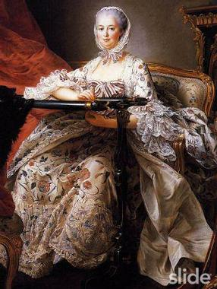
Madame de Pompadour
Markiza de Pompadour mawiała: (żyjmy hucznie i wesoło), a po nas choćby potop! - aprés nous le déluge.

Slide 17
teatr we Francji w XVIII w. Zasługi Woltera i Diderota
Nieuchronnemu skostnieniu teatru klasycznego próbuje przeciwstawić się Wolter, który był nie tylko myślicielem, pisarzem, ale i animatorem przeobrażeń w teatrze i dramacie francuskim. Pozwolił, by rzeczy niezwykłe działy się za kulisami, ale na oczach widzów żądnych emocji. Jego zasługą były zmiany w inscenizacji - odchodzenie od konwencjonalnych dekoracji i strojów, walczył też konsekwentnie o usunięcie ze sceny krzeseł dla uprzywilejowanej publiczności. Wybudował kilka prywatnych teatrów w swych posiadłościach i podobno był niezłym, jak na amatora, aktorem.
Dalsze zmiany następują między innymi za sprawą Denisa Diderota, który opowiada się przeciwko szablonowym postaciom, natomiast postuluje ścisły związek sztuki z życiem, odnalezienie w teatrze ducha współczesności, domaga się współpracy pisarza i dekoratora.

Slide 18
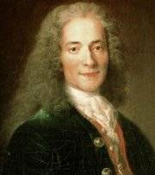
WOLTER

Slide 19
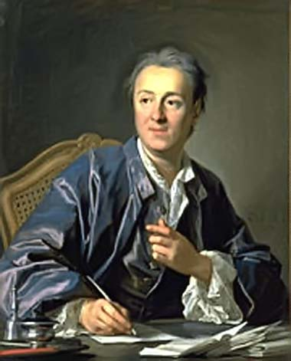
Denis Diderot

Slide 20
Teatr we Włoszech
Włosi zawsze przodowali w sztuce teatralnej, szczególnie operowej. O ich umiłowaniu sceny świadczy pokaźna liczba teatrów. W samej Wenecji w roku 1683 było ich osiem: dwa dla komedii, sześć operowych - każdy pełen publiczności.
Dalecy od przestrzegania klasycznych reguł, od zachowania trzech jedności, chronologii czy prawdy historycznej twórcy włoskich oper starali się przede wszystkim widza zadziwić.

Slide 21
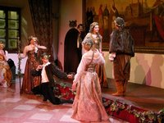
Karnawałowa maskarada „Satiro e Corisca” Tarquinio Meruli na deskach Krakowskiej Opery Kameralnej
.

Slide 22
Teatr oświeceniowy w Polsce
Również w Polsce rozkwita teatr magnacki. Braniccy w Białymstoku, Rzewuscy w Podhorcach, Radziwiłłowie w Nieświeżu tworzą sceny wewnątrz swoich posiadłości, a czasem i na wolnym powietrzu, niejednokrotnie sami piszą teksty, sami występują lub sprowadzają zespoły zawodowe.
Wysiłki reformatorów z "Monitora" propagujących teatr oraz determinacja pierwszych jego twórców odniosły pozytywny skutek. Udało się utworzyć polski zespół, w którym wkrótce błyszczał pierwszy polski ulubieniec widowni Karol Świerzawski, ponoć o podejrzanej kryminalnej przeszłości, ale z niewątpliwym talentem aktorskim.

Slide 23
Teatr oświeceniowy w Polsce
Głównym dostarczycielem repertuaru stał się Franciszek Bohomolec, autor licznych komedii dydaktycznych, moralizatorskich.
Jednak pierwsze lata polskiego teatru były ogromnie trudne. Słaba frekwencja wynikała w dużej mierze z nie najwyższego poziomu przedstawień, opłat za wstęp (do czego widzowie byli nie przyzwyczajeni), złej reputacji zespołu, przedkładania widowisk cudzoziemskich nad rodzinne.
O znaczeniu naszego teatru w dużej mierze zadecydowały coraz lepsze sztuki pisane przez samego Bogusławskiego, przez Niemcewicza i Zabłockiego.

Slide 24
Teatr oświeceniowy w Polsce zasługi Wojciecha Bogusławskiego
Kierownictwo sceny narodowej przechodziło z rąk do rąk i dopiero objęcie dyrekcji przez Wojciecha Bogusławskiego w roku 1783 zmieniło sytuację i podniosło jej znaczenie. Jako długoletni kierownik sceny narodowej, reżyser, aktor i dramaturg, Bogusławski walczył niestrudzenie z konkurencją obcych widowisk, z brakiem repertuaru, z ambicjami i intrygami aktorów, z zacofaniem i złym smakiem uprzedzonej do teatru polskiego publiczności, z trudnościami finansowymi oraz z cenzurą zaborców, wrogą wszystkiemu, co polskie i polskość przypominające.

Slide 25
Teatr oświeceniowy w Polsce zasługi Wojciecha Bogusławskiego
Zasługi Wojciecha Bogusławskiego są ogromne. Wzbogacił polski repertuar m.in., do dnia dzisiejszego graną popularną polską sztukę zatytułowaną "Cud mniemany, czyli Krakowiacy i Górale".
Zorganizował pierwszą polską instytucję kształcącą aktorów, nazwaną Szkołą Dramatyczną, i utrzymywał ją na własny koszt.
Utworzył również Fundusz Wysłużonych Aktorów. Przede wszystkim jednak uczynił z publicznego teatru polskiego siedzibę prawdziwej sztuki. Nic więc dziwnego, że potomni obdarzyli go tytułem "ojca sceny polskiej".

Slide 26
Wojciech Bogusławski

Slide 27
Wojciech Bogusławski

Slide 28
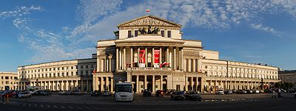
Budynek Teatru Wielkiego Opery Narodowej w Warszawie

